Slide 1
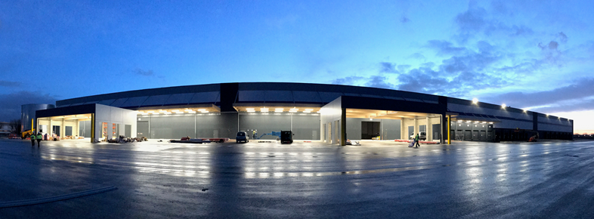

Bollore Le Havre Entrepôt Dry
  PLPN2
Documentation obligatoire à présenter à l’administration pour enregistrement:
CMR / lettre de voiture indiquant clairement
    Expéditeur
    Destinataire final (nom de la société réceptionnaire à destination )
    Destination finale (Pays/ port)
    Nombre et nature des colis
Packing List / Liste de colisage
Ordre de transport indiquant clairement
    Destinataire final (nom de la société réceptionnaire à destination )
    Destination finale (Pays/ port)
    Nombre et nature des colis
Documents sous-douane le cas échéant
Marchandises dangereuses :
    DMD et FDS OBLIGATOIRES
    Demander Un accord préalable à la livraison
Marquage des colis OBLIGATOIRE:
Destination finale (pays – ville)
Destinataire final (nom de la société et/ou particulier )
Dangereux – marquages obligatoire selon IMDG
Horaires Réception PLPN2
Du lundi au Vendredi : 8H30 – 12H30
13H30 – 16H00
Adresse de livraison
BOLLORE LOGISTICS
Parc Logistique du Pont de Normandie 2
PORT 5051 – Voie des Tadornes
76430 Oudalle Sandouville
Standard : 02 35 11 35 37
ATTENTION
En cas de non-conformité du marquage ou d’absence de document associé, vos marchandises pourront être refusées à la réception

Slide 2
Bollore Le Havre Dry Warehouse
  PLPN2
Imperative Documentation to present for the administrative registration:
CMR with clear indications of :
    Shipper
    Final consignee (Society name at destination)
    Final Destination (Land/ port)
    Number & nature of packages
Packing List
Transport order clearly indicating :
    Final consignee (Society name at destination)
    Final Destination (Land/ port)
    Number & nature of packages
Custom Documents if necessary
Hazardous Goods :
    DMD & MSDS OBLIGATOIRES
    Please ask for agreement before delivery
Imperative Marks on packages:
Final Destination (Land – Town or Port)
Final Consignee ( Society denomination or/and Particular contact name)
Hazardous – Imperatives marks as per IMDG regulation
Schedules Reception PLPN2
From Monday to Friday : 8H30 – 12H30
13H30 – 16H00
Delivery address
BOLLORE LOGISTICS
Parc Logistique du Pont de Normandie 2
PORT 5051 – Voie des Tadornes
76430 Oudalle Sandouville
Standard : 02 35 11 35 37
BEWARE
In case of non-conformity of marks or missing documents , your goods would be refused at reception

Slide 3
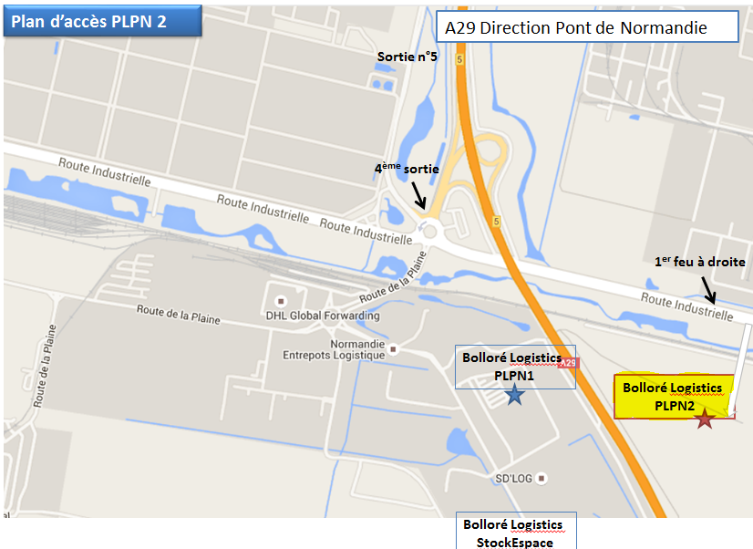
Plan d’Accès Bollore Le Havre

